Slide 1
02 数字信号处理：傅里叶分析
薛向阳
邮件：xyxue@fudan.edu.cn
办公室：计算机楼408房间

Slide 2
内容提要
信号分解为正交函数
傅里叶级数（三角形式，周期信号）
傅里叶变换

Slide 3
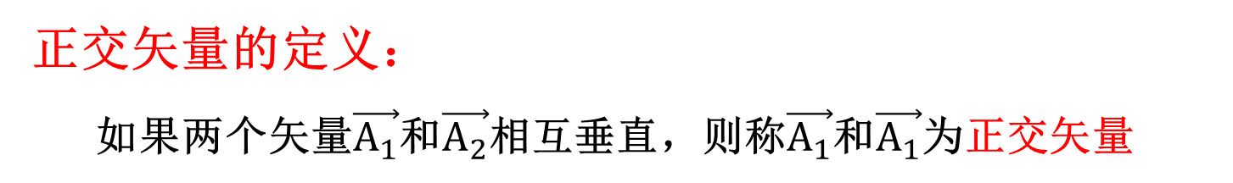

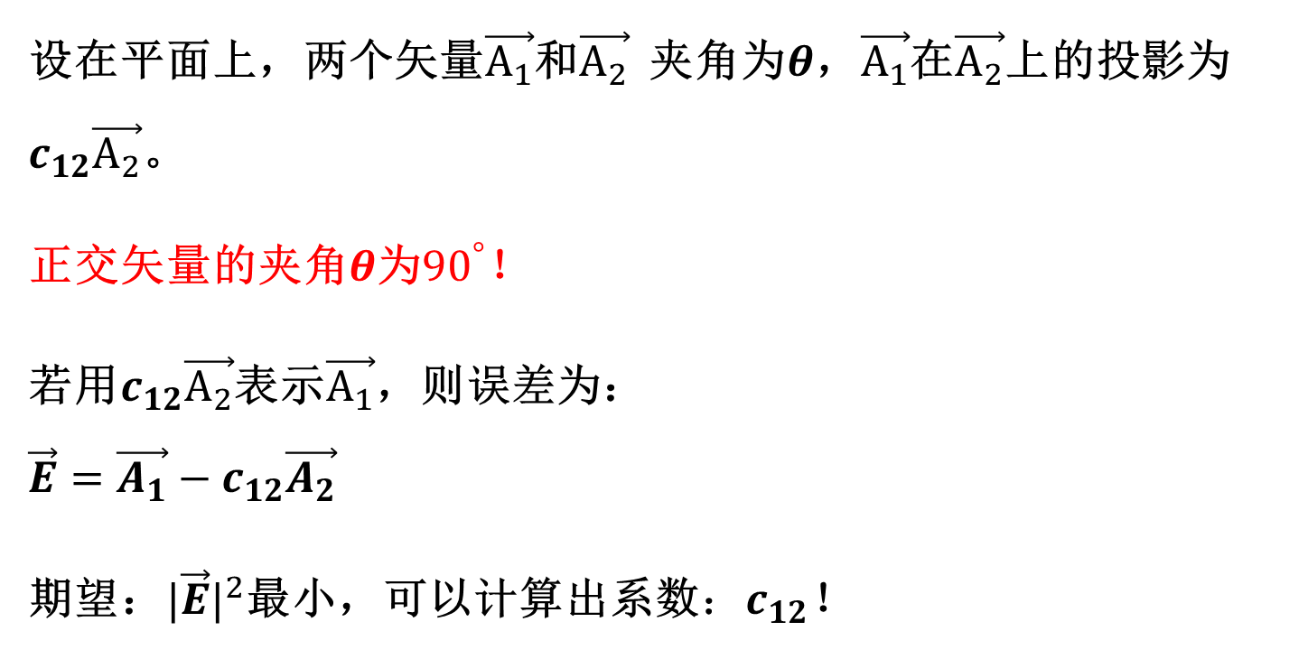



信号分解为正交函数
正交矢量的定义：
如果两个矢量$\vec{A_{1}}$和$\vec{A_{2}}$相互垂直，则称$\vec{A_{1}}$和$\vec{A_{1}}$为正交矢量
设在平面上，两个矢量$\vec{A_{1}}$和$\vec{A_{2}}$ 夹角为$θ$，$\vec{A_{1}}$在$\vec{A_{2}}$上的投影为$c_{12}\vec{A_{2}}$。
正交矢量的夹角$θ$为${90}^{°}$！
若用$c_{12}\vec{A_{2}}$表示$\vec{A_{1}}$，则误差为：
$$\vec{E}=\vec{A_{1}}−c_{12}\vec{A_{2}}$$
期望：${|\vec{E}|}^{2}$最小，可以计算出系数$：c_{12}$！
$$\vec{A_{1}}$$
$$\vec{E}$$
θ
$$\vec{A_{2}}$$
$$c_{12}\vec{A_{2}}$$

Slide 4

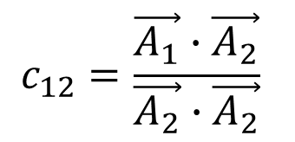

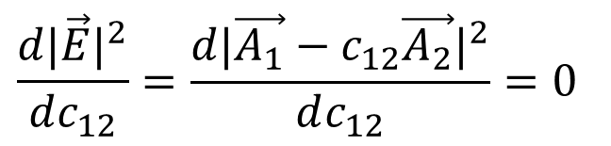



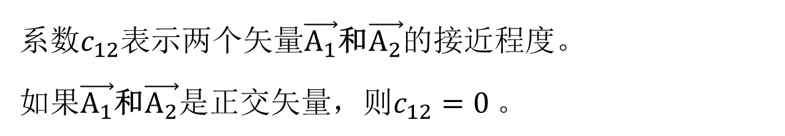

$$\frac{d{|\vec{E}|}^{2}}{dc_{12}}=\frac{{d|\vec{A_{1}}−c_{12}\vec{A_{2}}|}^{2}}{dc_{12}}=0$$
$$c_{12}=\frac{\vec{A_{1}}∙\vec{A_{2}}}{\vec{A_{2}}∙\vec{A_{2}}}$$
系数$c_{12}$表示两个矢量$\vec{A_{1}}$和$\vec{A_{2}}$的接近程度。
如果$\vec{A_{1}}$和$\vec{A_{2}}$是正交矢量，则$c_{12}=0$。
$$y$$
$$\vec{A}$$
平面上任意矢量$\vec{A}$在直角坐标系中可分解为两个正交矢量组合。
$$\vec{A_{y}}$$
$$x$$
$$\vec{A_{x}}$$

Slide 5
正交函数
设在时间区间 [t₁，t₂] 内，两函数 f₁(t)和 f₂(t)。用f₁(t)在f₂(t)中的分量 c₁₂ f₂(t) 来表示 f₁(t)。即：
设误差函数为：
为使 f₁(t)和 f₂(t)达到最佳近似，用均方误差：

Slide 6
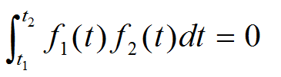
令
可得：
当c₁₂为0时，表示两个函数正交。c₁₂为 f₁(t) 与 f₂(t)的相关系数。
正交函数的定义如下：
在[t₁,t₂]区间上定义的非零实函数 f₁(t)与 f₂(t)，若满足条件：
则函数 f₁(t)与 f₂(t)为区间 [t₁, t₂]上的正交函数。

Slide 7
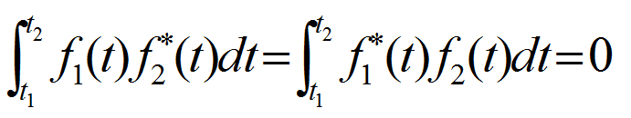
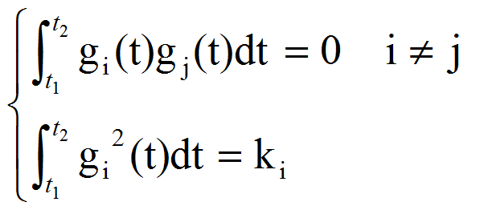
若 f₁(t)与 f₂(t)是复变函数，则 f₁(t)与 f₂(t) 在[t₁,t₂]区 间上正交的条件是：
正交函数集
在[t₁,t₂]区间上定义的n个非零实函数集 g₁(t), g₂(t) ,…,g_{n}(t)，其中任意两个函数g_{i}(t)、g_{j}(t)均满足：
其中，k_{i}为常数，称此函数集为正交函数集

Slide 8
任意一个函数 f(t)在区间[t₁,t₂]内，可用 n 个正交函数的线性组合来近似表示：
在使均方误差最小情况下，可求解系数c1,c2,…,cn：
·
min
令
则：

Slide 9
系数
完备正交函数集
在区间[t₁,t₂]内，用正交函数集g₁(t),g₂(t) ,...,g_{n}(t)来近似表示函数f(t)，其方均误差为 ：
若
，则称此函数集为完备正交函数集。

Slide 10
所谓完备是指对任意函数f(t)，都可以用一个无穷级数表示：
此级数收敛于 f(t) ! 上式即是函数 f(t) 的正交分解。
一个完备正交函数集例子:
三角函数集：1，cos(ωt), cos(2ωt), …, cos(nωt), ..., sin(ωt), sin(2ωt), … , sin(nωt),…, 当所取函数有无限多个时，在区间[t₀，t₀+T]内组成完备正交函数集，其中T=2π/ω 。

Slide 11
内容提要
信号分解为正交函数
傅里叶级数（三角形式，周期信号）
傅里叶变换

Slide 12
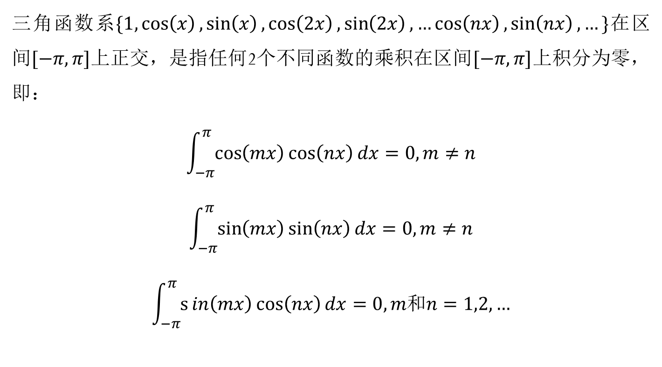
三角函数集的正交性
三角函数系$\{1,\cos\left(x\right),\sin\left(x\right),\cos\left(2x\right),\sin\left(2x\right),…\cos\left(nx\right),\sin\left(nx\right),…\}$在区间$[−π,π]$上正交，是指任何2个不同函数的乘积在区间$[−π,π]$上积分为零，即：
$$\int_{−π}^{π}{\cos\left(mx\right)\cos\left(nx\right)dx=0,m≠n}$$
$$\int_{−π}^{π}{\sin\left(mx\right)\sin\left(nx\right)dx=0,m≠n}$$
$$\int_{−π}^{π}{s{in\left(mx\right)}\cos\left(nx\right)dx=0,m和n=1,2,…}$$
相同函数的乘积在区间$[−π,π]$上积分不为零！

Slide 13
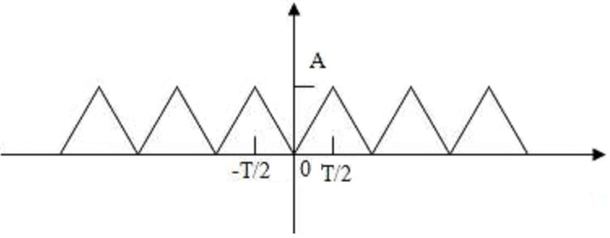

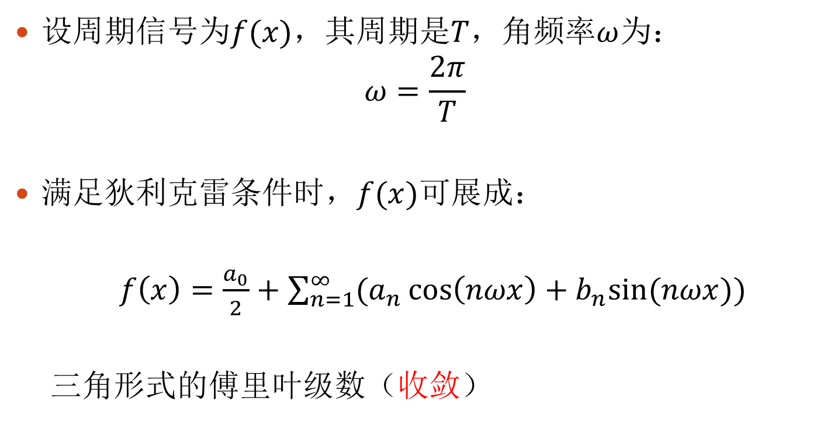
三角形式傅里叶级数定义（周期信号）
设周期信号为$f(x)$，其周期是$T$，角频率$ω$为：
$$ω=\frac{2π}{T}$$
满足狄利克雷条件时，$f(x)$可展成：
$f\left(x\right)=\frac{a_{0}}{2}+\sum_{n=1}^{∞}{(a_{n}\cos\left(nωx\right)+b_{n}sin⁡(nωx))}$
三角形式的傅里叶级数（收敛）
如何计算$a_{n}和b_{n}$?
狄氏条件：傅里叶级数存在的充分条件（1）一个周期内信号绝对可积；（2）一个周期
内最大值和最小值数目为有限个；（3）一个周期内有限个间断点

Slide 14
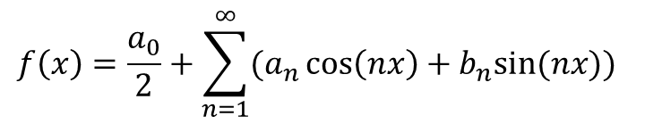

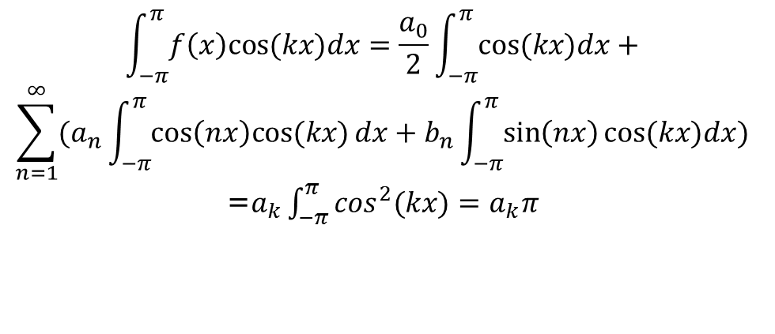

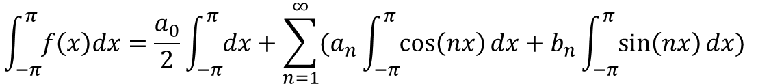
求解傅里叶系数${\{a}_{n},b_{n}\}$
$$f\left(x\right)=\frac{a_{0}}{2}+\sum_{n=1}^{∞}{(a_{n}\cos\left(nx\right)+b_{n}sin⁡(nx))}$$
$$\int_{−π}^{π}{f\left(x\right)dx}=\frac{a_{0}}{2}\int_{−π}^{π}{dx}+\sum_{n=1}^{∞}{(a_{n}\int_{−π}^{π}{\cos\left(nx\right)dx}+b_{n}\int_{−π}^{π}{\sin\left(nx\right)dx})}$$
$$a_{0}=\frac{1}{π}\int_{−π}^{π}{f\left(x\right)dx}$$
$$\int_{−π}^{π}{f\left(x\right)cos⁡(kx)dx}=\frac{a_{0}}{2}\int_{−π}^{π}{cos⁡(kx)dx}+$$
$$\sum_{n=1}^{∞}{(a_{n}\int_{−π}^{π}{\cos\left(nx\right)cos⁡(kx)dx}+b_{n}\int_{−π}^{π}{\sin\left(nx\right)cos⁡(kx)dx})}$$
=$a_{k}\int_{−π}^{π}{\cos^{2}(kx)}=a_{k}π$

Slide 15
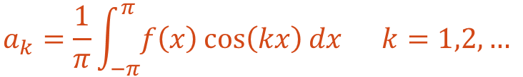
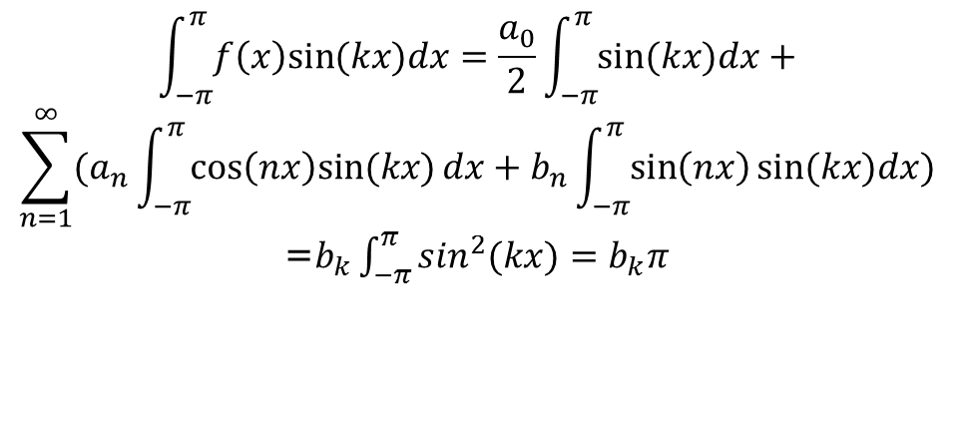
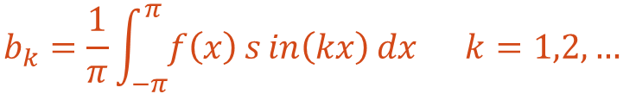
求解傅里叶系数${\{a}_{n},b_{n}\}$
$$a_{k}=\frac{1}{π}\int_{−π}^{π}{f\left(x\right)\cos\left(kx\right)dx k=1,2,…}$$
$$\int_{−π}^{π}{f\left(x\right)sin⁡(kx)dx}=\frac{a_{0}}{2}\int_{−π}^{π}{sin⁡(kx)dx}+$$
$$\sum_{n=1}^{∞}{(a_{n}\int_{−π}^{π}{\cos\left(nx\right)sin⁡(kx)dx}+b_{n}\int_{−π}^{π}{\sin\left(nx\right)sin⁡(kx)dx})}$$
=$b_{k}\int_{−π}^{π}{\sin^{2}(kx)}=b_{k}π$
$$b_{k}=\frac{1}{π}\int_{−π}^{π}{f\left(x\right)s{in\left(kx\right)}dx k=1,2,…}$$

Slide 16

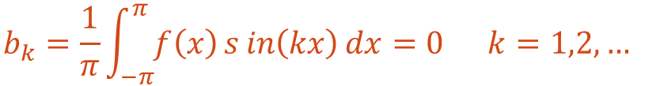
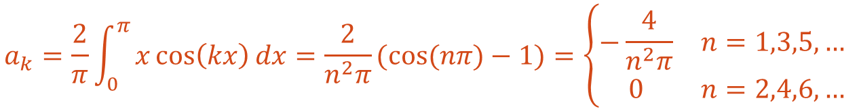
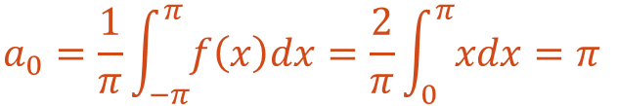
例题1：傅里叶级数展开
$$f\left(x\right)=\left\{\begin{matrix}−x \\ x\end{matrix}\right.\begin{matrix}−π≤x<0 \\ 0≤x≤π\end{matrix}$$
$$a_{0}=\frac{1}{π}\int_{−π}^{π}{f\left(x\right)dx}=\frac{2}{π}\int_{0}^{π}{xdx}=π$$
$$a_{k}=\frac{2}{π}\int_{0}^{π}{x\cos\left(kx\right)dx=\frac{2}{n^{2}π}(cos⁡(nπ)−1)}=\left\{\begin{matrix}−\frac{4}{n^{2}π} & n=1,3,5,… \\ 0 & n=2,4,6,…\end{matrix}\right.$$
$$b_{k}=\frac{1}{π}\int_{−π}^{π}{f\left(x\right)s{in\left(kx\right)}dx=0 k=1,2,…}$$
$$f\left(x\right)=\frac{π}{2}−\frac{4}{π}[\cos\left(x\right)+\frac{1}{3^{2}}\cos\left(3x\right)+\frac{1}{5^{2}}\cos\left(5x\right)+…]$$

Slide 17
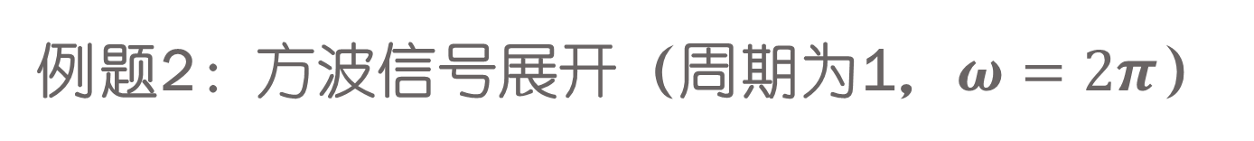
例题2：方波信号展开（周期为1，$ω=2π$）
a_{n}
2/π
频谱图
…
1/2
f_{n}
0
1
3
-2/3π

Slide 18
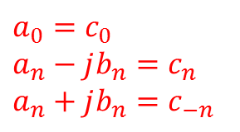
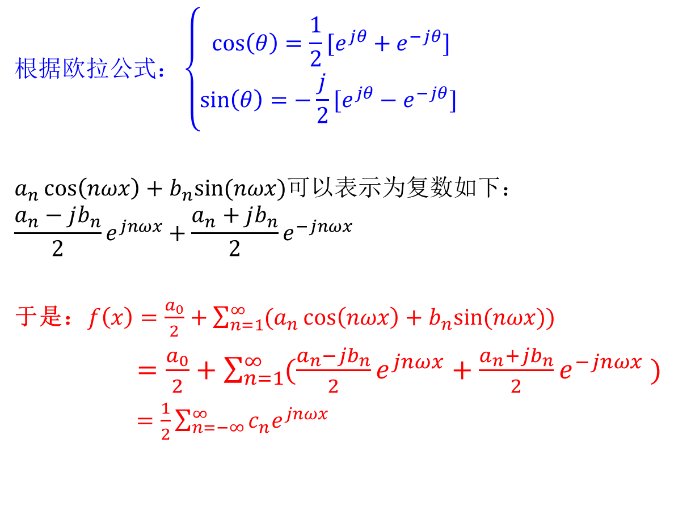
傅里叶级数的复数形式
$$根据欧拉公式：\left\{\begin{aligned}\cos\left(θ\right)=\frac{1}{2}[e^{jθ}+e^{−jθ}] \\ \sin\left(θ\right)=−\frac{j}{2}[e^{jθ}−e^{−jθ}] \end{aligned}\right.$$
$a_{n}\cos\left(nωx\right)+b_{n}sin⁡(nωx)$可以表示为复数如下：
$$\frac{a_{n}−jb_{n}}{2}e^{jnωx}+\frac{a_{n}+jb_{n}}{2}e^{−jnωx}$$
于是：$f\left(x\right)=\frac{a_{0}}{2}+\sum_{n=1}^{∞}{(a_{n}\cos\left(nωx\right)+b_{n}sin⁡(nωx))}$
$=\frac{a_{0}}{2}+\sum_{n=1}^{∞}{(\frac{a_{n}−{jb}_{n}}{2}e^{jnωx}+\frac{a_{n}+{jb}_{n}}{2}e^{−jnωx} )}$
$=\frac{1}{2}\sum_{n=−∞}^{∞}{c_{n}e^{jnωx}}$
$$a_{0}=c_{0}$$
$$a_{n}−jb_{n}=c_{n}$$
$$a_{n}+jb_{n}=c_{−n}$$

Slide 19
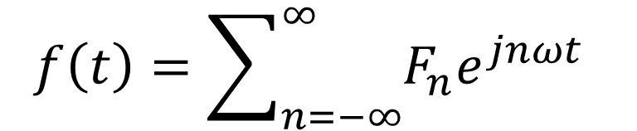
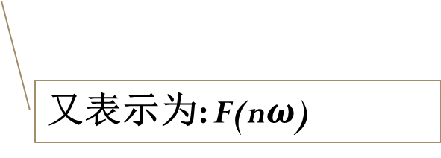
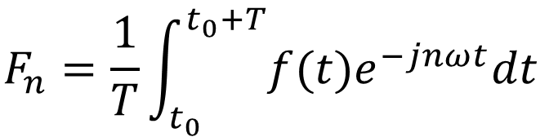
复指数形式傅里叶级数定义
$$f\left(t\right)=\sum_{n=−∞}^{∞}{F_{n}e^{jnωt}}$$
$$F_{n}=\frac{1}{T}\int_{t_{0}}^{t_{0}+T}{f(t)e^{−jnωt}dt}$$
又表示为: F(n$ω$)

Slide 20
内容提要
信号分解为正交函数
傅里叶级数（三角形式，周期信号）
傅里叶变换

Slide 21
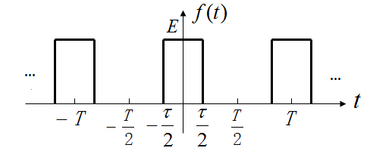
非周期信号的频谱分析 —— 傅里叶变换

Slide 22
：周期信号
非周期信号
0
0
离散谱
连续谱，幅度无限小
再用 表示频谱就不合适了，虽然各频谱幅度无限小，但仍存在相对大小，所以引入频谱密度函数概念！

Slide 23
单位频带上的频谱值

Slide 24
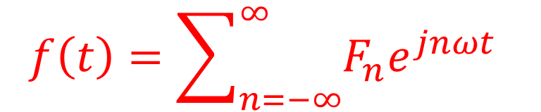
$$f\left(t\right)=\sum_{n=−∞}^{∞}{F_{n}e^{jnωt}}$$
频谱密度函数
简称频谱函数

Slide 26
f(t)为实函数时，根据频谱函数的定义式导出:

Slide 27
傅里叶变换的物理意义
欧拉公式
积分为0

Slide 28
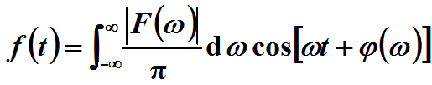
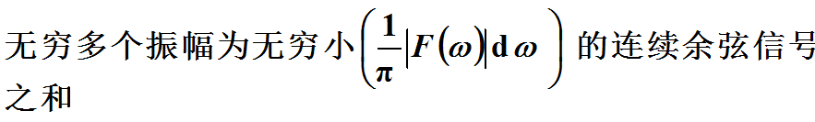
当f(t)为实函数
求和 振幅 正弦信号
一般情况下：

Slide 29
矩形脉冲信号的傅里叶变换
幅度频谱：
相位频谱：

Slide 30
矩形信号的频谱图
幅度频谱
相位频谱
频宽：

Slide 31
升余弦脉冲信号的傅里叶变换

Slide 32
升余弦脉冲信号的频谱图
其频谱比矩形脉冲更集中

Slide 33

冲激函数$δ(t)$的傅里叶变换
时域无限窄，频带无限宽

Slide 34
直流信号的傅里叶变换
时域无限宽，频带无限窄

Slide 35
证明
O
ω

Slide 36
余弦函数的傅里叶变换
其频谱是位于
±ω₀处的冲激

Slide 37
符号函数Sgn(t) 的傅里叶变换
1 f₁(t)
f_{a}(t)=Sgn(t)
1
0 t
0 t
-1
-1
于是
π/2
因此：
0 ω
-π/2

Slide 38
傅里叶变换基本性质
（一 ）线性性质
若 ，
（二） 时移性质
若
则
含义：信号在时域中时移和频域中移相对应
（三） 频移性质
则
含义：信号在时域中与 相乘等效于频移

Slide 39
【例】

Slide 40
傅里叶变换基本性质
（四） 尺度展缩(变换）性质
若
则
当
当

Slide 41
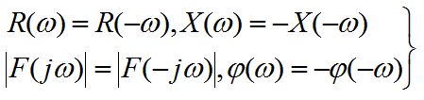
傅里叶变换基本性质
(五) 奇偶性质
如果 是t的实函数，且设
则有 (1)
(2)
(3)

Slide 42
傅里叶变换基本性质
【例】求双边指数信号 的频谱
f(t)
1
【解】
0 t
2/α
0 ω
当f(t)是偶函数时，其频谱必是实数，且为偶函数！

Slide 43
傅里叶变换基本性质
(六) 微分特性（时域）
若
则
(七) 积分性质 （时域）
若
则

Slide 44
傅里叶变换基本性质
(八) 积分性质 （时域）
时域卷积定理
频域卷积定理

Slide 45
【例】

Slide 46
谢谢！

